Slide 1




ZÁKLADNÍ ŠKOLA ÚSTÍ NAD LABEM, HLAVNÍ 193, 403 31
Tel.:472731819, 472731253 Tel.řed./fax:472731480, e-mail:skola@zsmojzir.cz
VÝUKOVÝ MATERIÁL ZPRACOVANÝ V RÁMCI PROJEKTU
MODERNÍ ŠKOLA
Registrační číslo projektu: CZ.1.07/1.400/21.3095

Slide 2
Číslo klíčové aktivity: III/2
Název klíčové aktivity:
Inovace a zkvalitnění výuky prostřednictvím ICT
Autor: Iveta Šolarová
Vytvořeno: září 2012
Ročník: 2.
Vzdělávací oblast: Člověk a jeho svět - Léto
Anotace: Slouží k poznání ročního období – léto.

Slide 3
LÉTO

Slide 4
červen
červenec
srpen

Slide 5
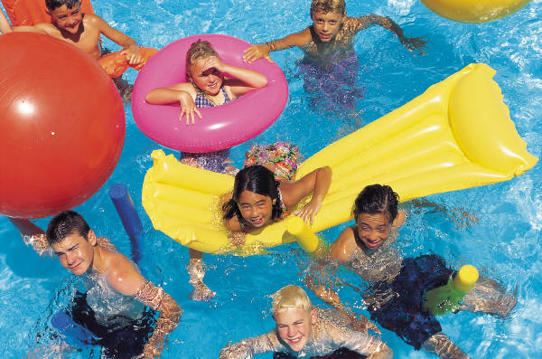
Prázdniny
Dovolené u moře
Dovolené v ČR
Prázdniny u babičky a dědy (tety, strejdy)
Koupání na koupalištích
Procházky po lese
Hraní si s kamarády

Slide 6
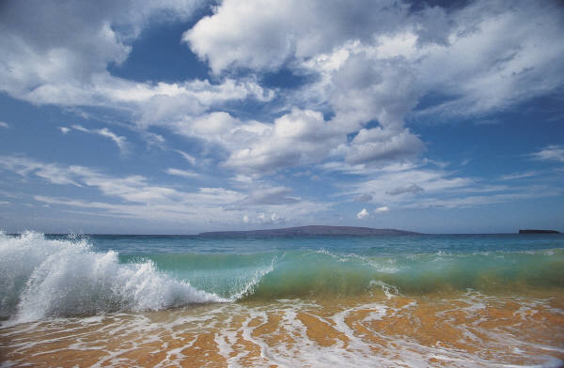
Dovolená u moře

Slide 7
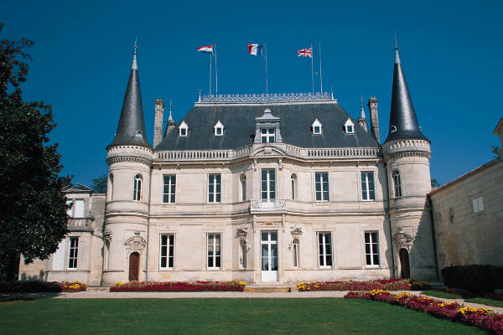
Výlety po ČR

Slide 8
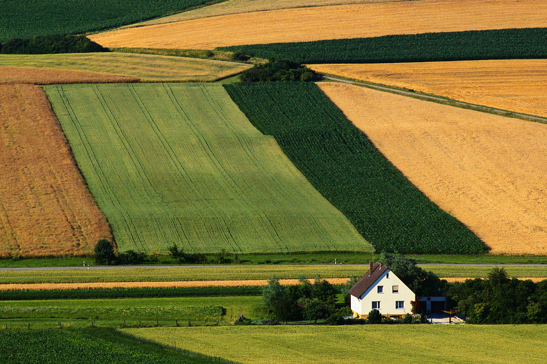
Prázdniny u babičky a dědy

Slide 9
Koupání na koupalištích

Slide 10
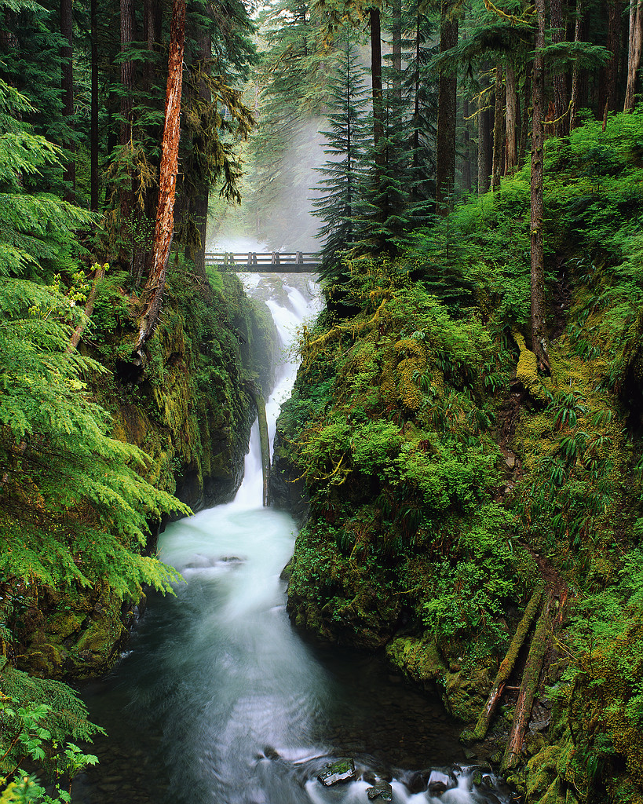
Procházky po lese

Slide 11
V létě si musíme dát pozor na úrazy.

Slide 12
Úrazy
Zásady, které dodržujeme, když jsme svědky úrazu:
Okamžitě voláme dospělou osobu.
Ta zajistí zraněnému první pomoc.
V případě potřeby zavoláme záchrannou službu (155).

Slide 13
Citace
Obrázky: Microsoft Office klipart 2010

